Slide 1
Селекционно – генетический центр: Новые технологии селекции, контроля качества семенного и столового картофеля
Московская область, Дмитровский район, с. Рогачево, ул. Московская, стр.58
www.dokagene.ru, www.foodpark.ru, www.phytoengineering.ru, www.microbiofarm.ru

Slide 2
Проблемы в картофельной индустрии
Разрушение российской селекционной школы картофелеводства
Практически полная зависимость производителей столового картофеля от импорта семян и внешнеполитической ситуации
Значительное снижение качества поставляемого в РФ по импорту семенного картофеля
Высокая зараженность импортируемых семян картофеля бактериозами всех видов, заражение территории РФ новыми болезнями картофеля
Отсутствие эффективных механизмов контроля качества семенного картофеля и профессиональной диагностической базы вирусных и бактериальных болезней картофеля
Высокие потери столового картофеля у сельхозпредприятий из-за низкого качества семян

Slide 3
Предпосылки реализации инновационного проекта
Объективная необходимость импортозамещения семенного картофеля
Потребность решения проблемы семеноводства картофеля в федеральном и региональном масштабе
Наличие инновационного и промышленного потенциала - дополнительный локомотив роста в АПК региона

Slide 4
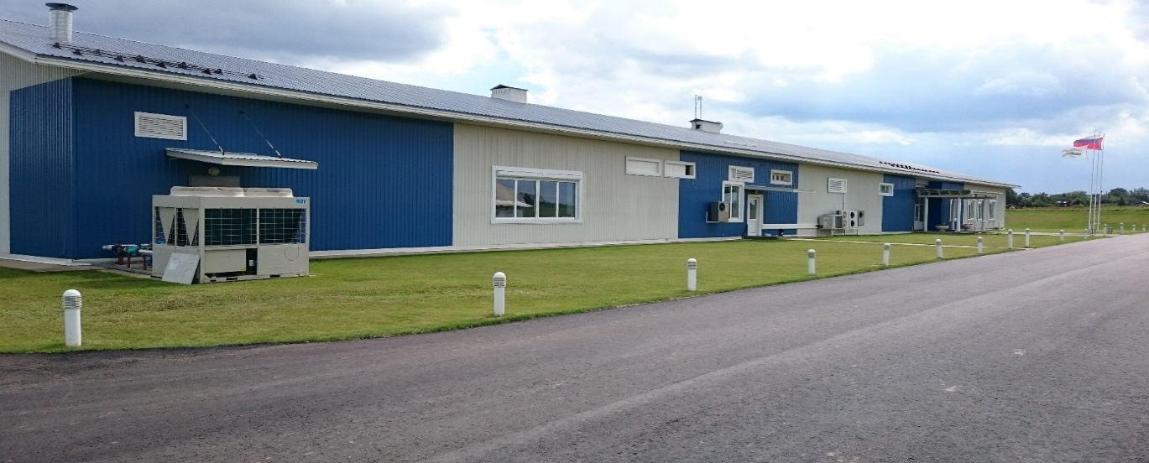
История и направления деятельности
Год создания – 1998 г. Инициатор проекта «Агроиндустриальный Парк» - 2000 г.
Опыт участия в «мега-проекте» Министерства науки РФ - 2003-2005 гг., совместные проекты с Фондом содействия развитию малых форм предприятий – 2013-2015 гг..
Научные направления:
маркер-вспомогательная селекция и генетика картофеля
поддержание коллекции растений картофеля
клональное микроразмножение растений картофеля и производство миниклубней
генотипирование сортов картофеля и с/х культур с помощью ДНК-маркеров
разработка новых молекулярно-биологических методов и биотехнологий
Производство оригинальных семян картофеля
Развитие и поддержание инфраструктуры проекта «Агроиндустриальный Парк»

Slide 5
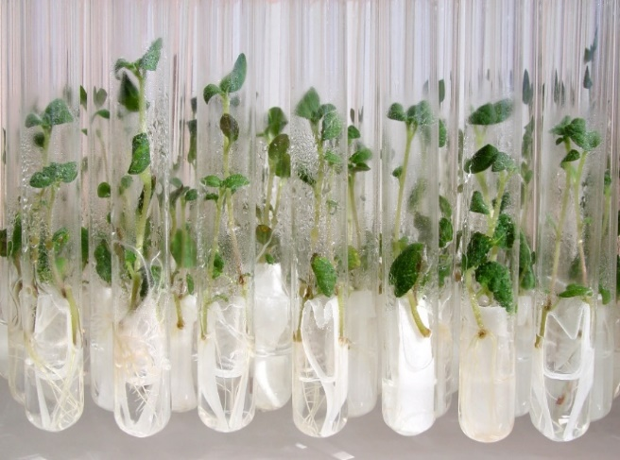
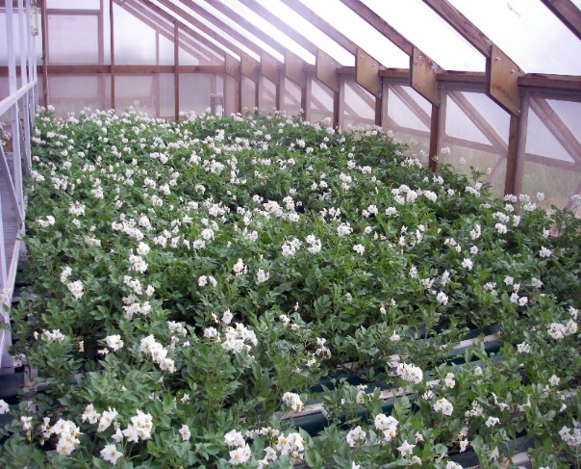
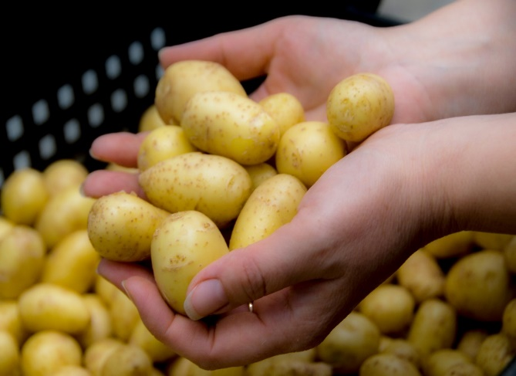
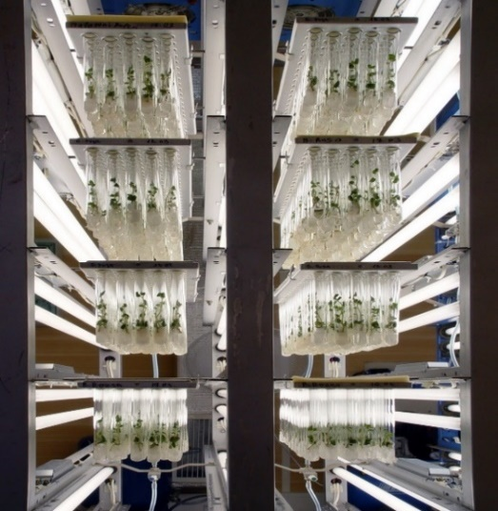
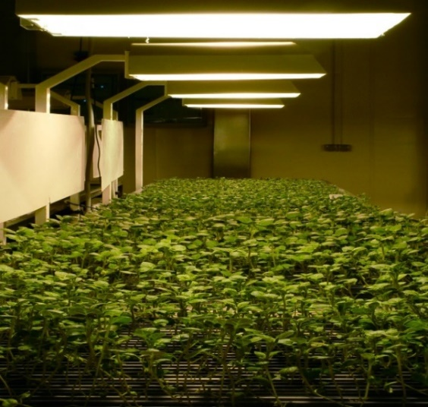
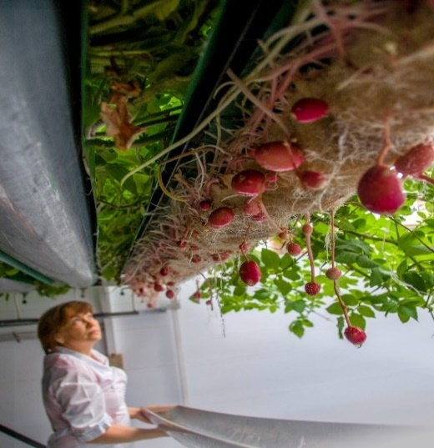
Коллекция, микроразмножение, миниклубни
Кооперация с ведущими селекционными центрами: Cygnet Potato Breeders (Шотландия), Norika (Германия), The Potato Company (Нидерланды), Университет Паннонии (Венгрия)
Собственная коллекция из 19 сортов
Производство до 400 000 миниклубней в год

Slide 6
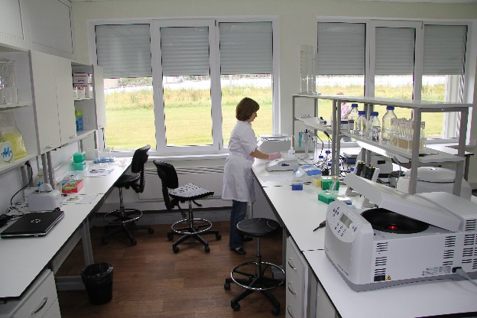
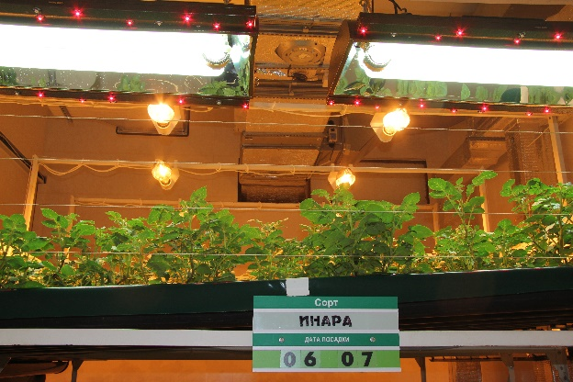
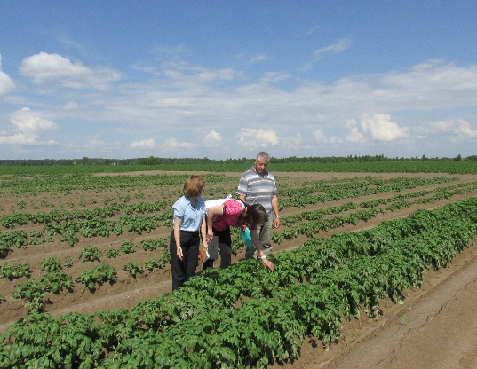
Основные направления селекционной программы
Требования к столовым сортам картофеля:
Отличные вкусовые качества
Высокая урожайность
Жаро- и засухоустойчивость
Ранние сорта с улучшенными характеристиками хранения
Пригодность к мойке
Высокая устойчивость сортов к вирусам, бактериозам, фитофторозу, ризоктониозу, парше обыкновенной
Устойчивость к механическим воздействиям при уборке и сортировках
Использование инновационных молекулярно-генетических и биотехнологических методов для сокращения цикла селекции, получения сортов с заданными качествами

Slide 7
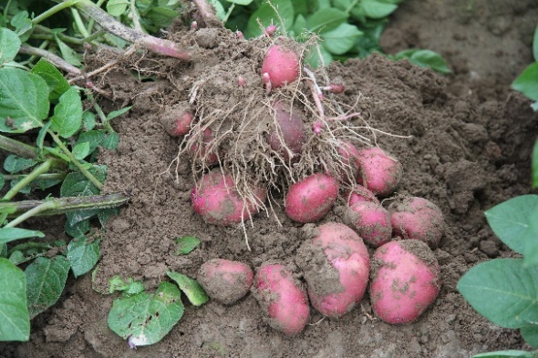
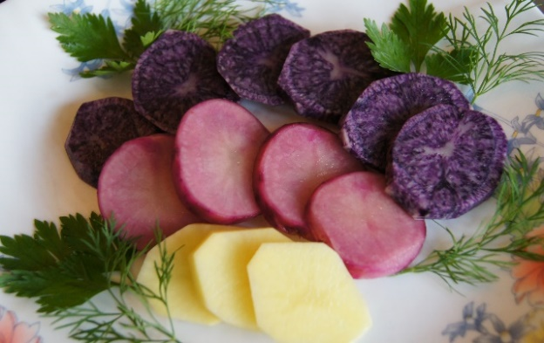
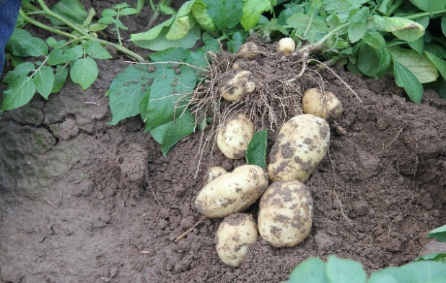
Результаты 2015 г.
Ввод в эксплуатацию второй очереди тепличного гидропонного комплекса – выход на годовую мощность 400 тыс. шт. миниклубней.
Формирование собственной коллекции сортов, гибридов и растений картофеля.
Полевые испытания 16 собственных гибридов, 12 – CPB, Шотландия, 3 – НИИКХ.
Контроль – 14 лучших сортов зарубежной селекции.
Госортоиспытания 2 собственных сортов.
Программа собственных НИОКР по отработке технологий селекции:
получения безвирусного материала картофеля через культуру меристемы с применением хемо-, термотерапии, ингибиторов вирусов и индукторов устойчивости к вирусным заболеваниям;
маркер-вспомогательной селекции с использованием молекулярных маркеров для выявления доноров устойчивости к заболеваниям, а также «паспортизации» сортов;
редактирования генома растений картофеля для получения сортов с заданными качествами.

Slide 8
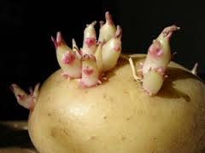
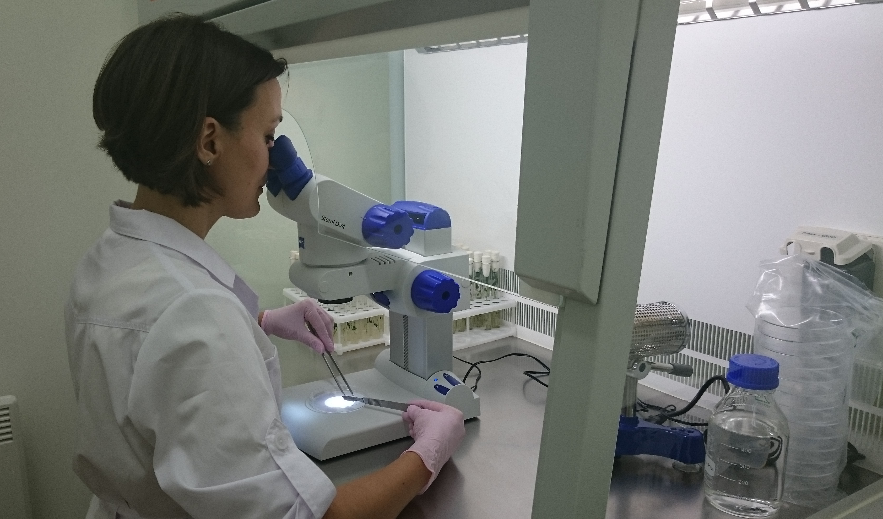
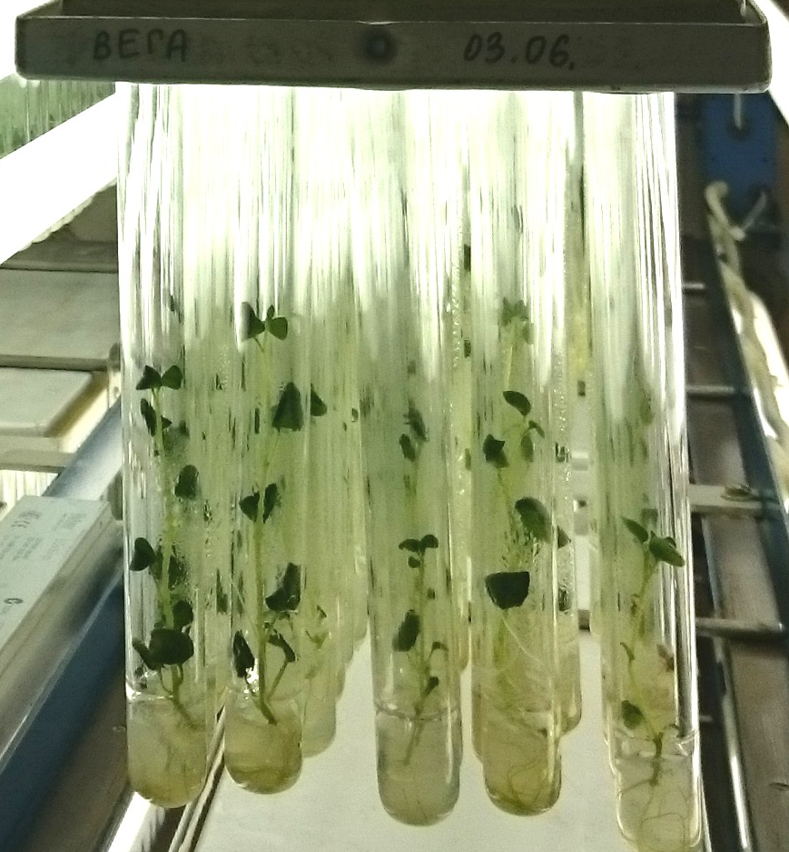
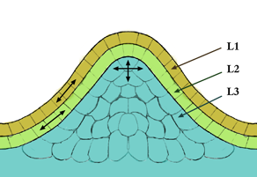
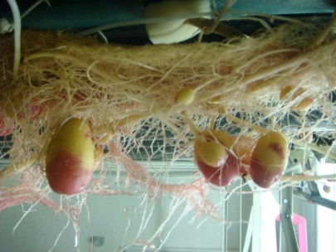
Получение безвирусного материала
Оздоровление посадочного материала через культуру апикальных меристем в сочетании с химиотерапией (РНК-ингибиторы, индукторы устойчивости) и термотерапией (+35⁰С)
Термотерапия клубней
Выделение апикальных меристем
Выращивание
растений-регенерантов
Апикальная меристема (0.2-0.5 мм)
Проверка растений на всех этапах получения оздоровленного материала на наличие вирусов с помощью ИФА и ПЦР
Получение миниклубней

Slide 9
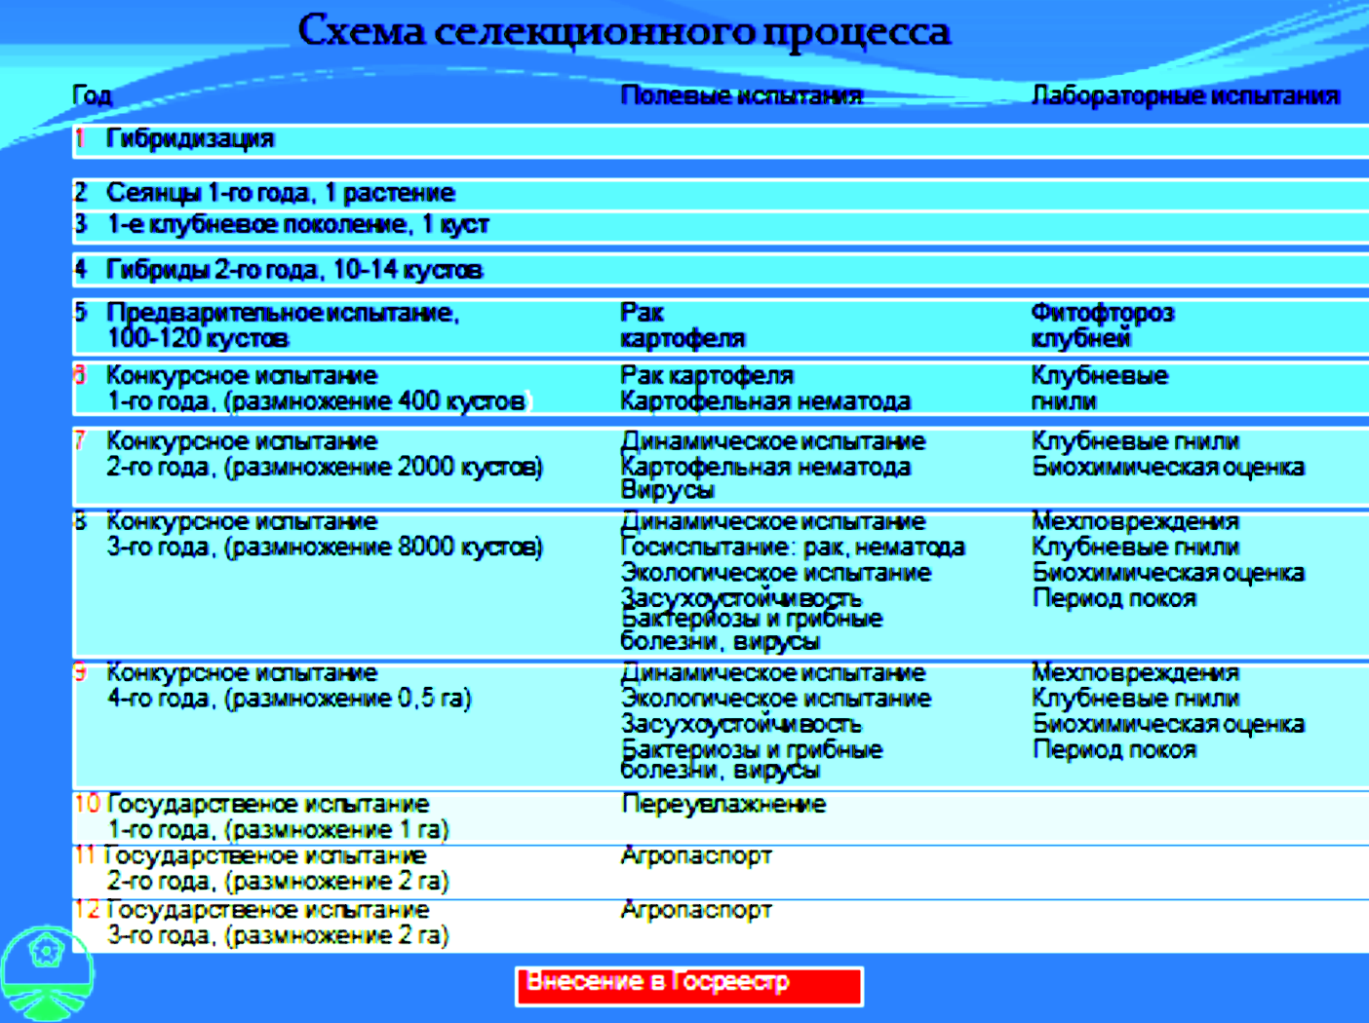
Новые технологии
Маркер-вспомогательная селекция - Marker Assisted Selection (MAS)

Slide 10
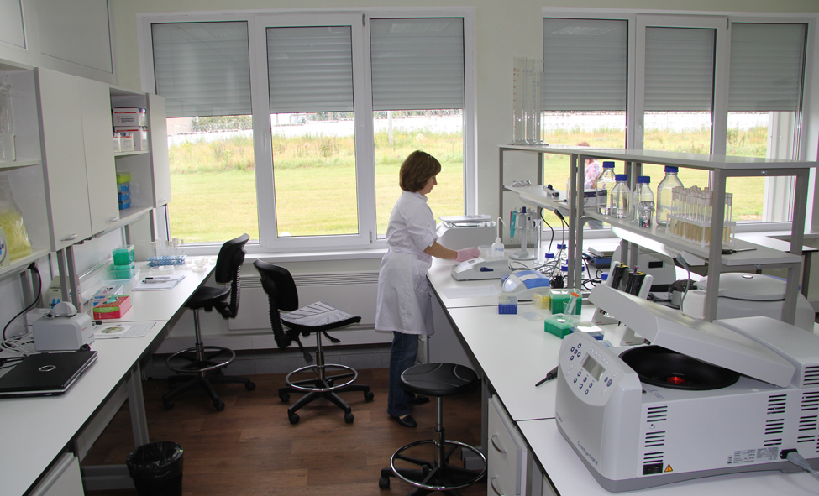
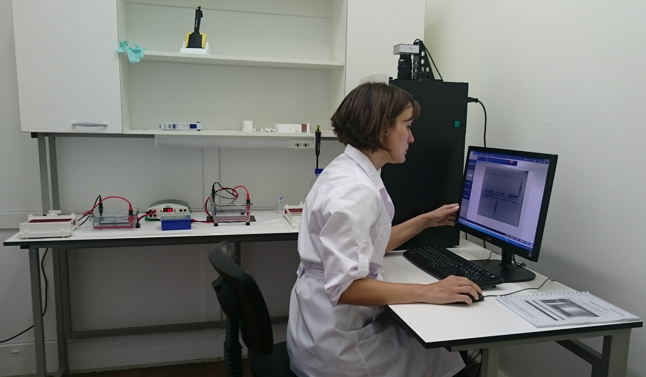
Новые технологии
Скрининг ДНК селекционных образцов картофеля с помощью RYSC3 - маркера
1 2 3 4 5 6 7 8 9 10 11 12 13 14 15 16 17 18 19 М
RYSC3
Образцы 1-8, 10, 13-17, 19 – несут ген Ry_{adg} устойчивости к вирусу Y
Образцы 9, 11, 12, 18 – не несут ген Ry_{adg} устойчивости к вирусу Y
Генотипирование сортов картофеля с помощью ДНК-маркеров

Slide 11
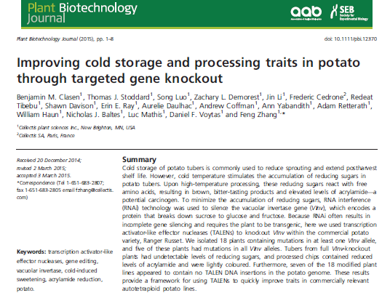
Новые технологии
Использование молекулярно-генетических и биоинженерных подходов для создания сортов картофеля с заданными свойствами
Изучение уровня экспрессии гена нитрат-редуктазы (NR) картофеля и определение состояния азотного питания растений в поле.
Изучение уровня экспрессии индуцируемых жарой/засухой генов:
- basichelix-loop-helix transcription factor (BHLH3),
- еthylene-responsive factors (ERFs),
- fructokinase,
- chloroplast drought-induced stress protein (CDSP32), и др.
Использование генно-инженерных конструкций (CRISPR/Cas9, TALENs) для редактирования генома,
например «выключения» (knockout) гена
VInv (Vacuolar Invertase), ответственного за синтез
редуцирующих сахаров.

Slide 12
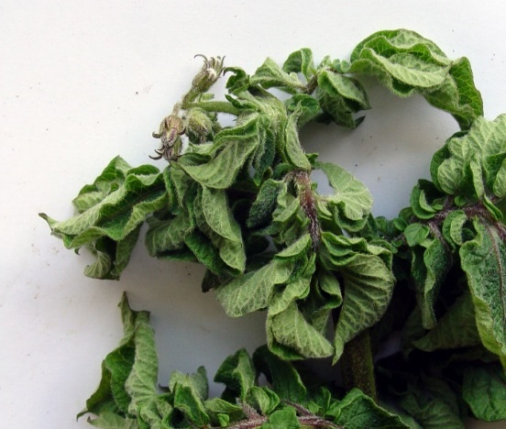
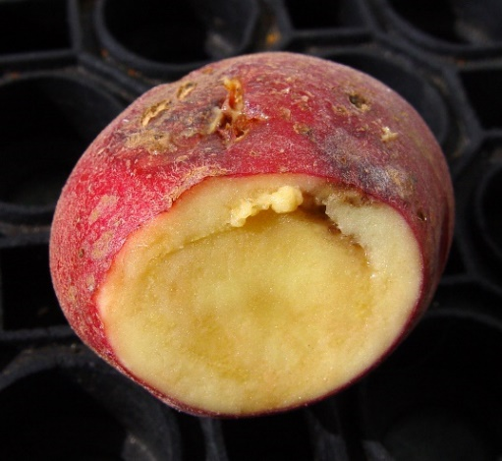
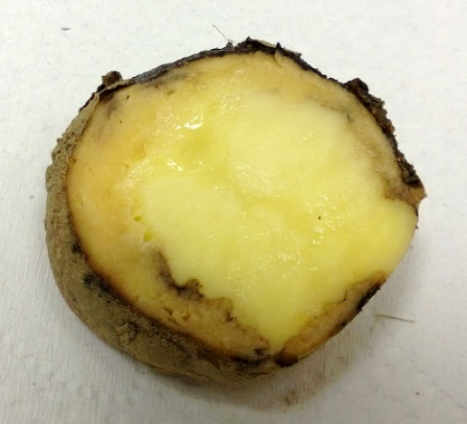
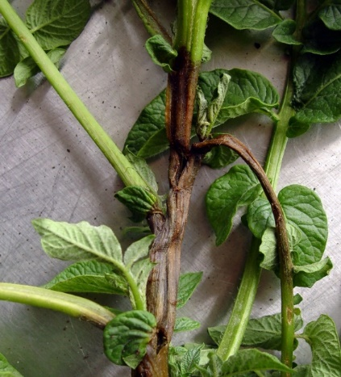
Контроль качества
Вирусы PVY, PVX, PLRV, PVS, PVM, PVA
Вироид веретеновидности клубней (PSTVd)
Бактерии
кольцевая гниль (Clavibacter michiganensis subsp. sepedonicus)
бурая гниль (Ralstonia solanacearum)
мокрая гниль и “чёрная ножка” (Pectobacterium carotovorum subsp. carotovorum, P. atrosepticum, Dickeya spp., Dickeya solani)

Slide 13
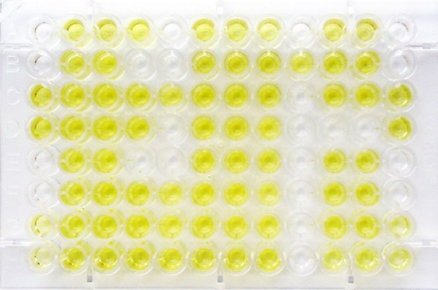
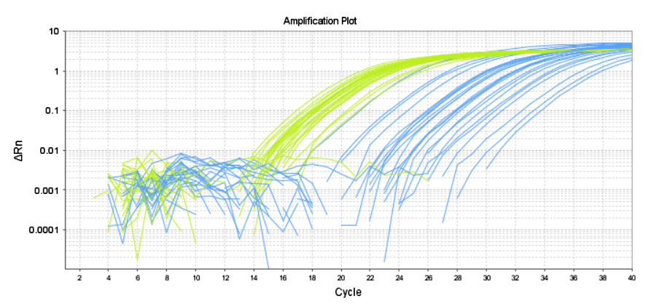
Методы молекулярной диагностики
Иммуноферментный анализ
(ИФА)
Полимеразная цепная реакция в режиме реального времени c зондами TaqMan (ПЦР-РВ)
Вирусы
Бактерии, вирусы и вироид
веретеновидности клубней
Реагенты компании
Биореба (Швейцария)
Реагенты компаний
Евроген и Синтол

Slide 14
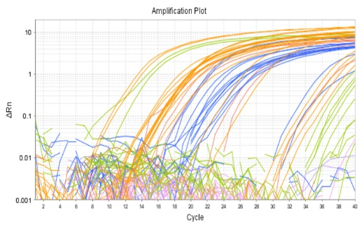
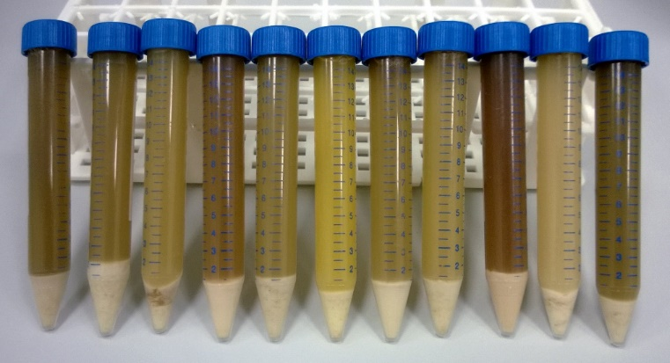
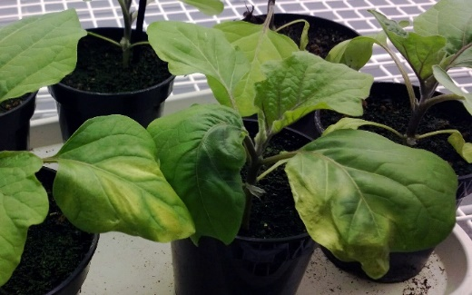
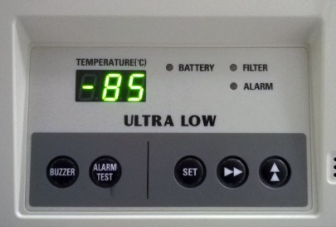
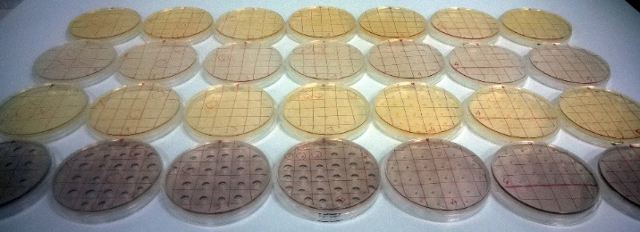
Схема проведения бактериальной диагностики
ПЦР-РВ
Модельные растения
Выделение ДНК
Криосохранение
аликвот образцов
Полуселективные среды

Slide 15
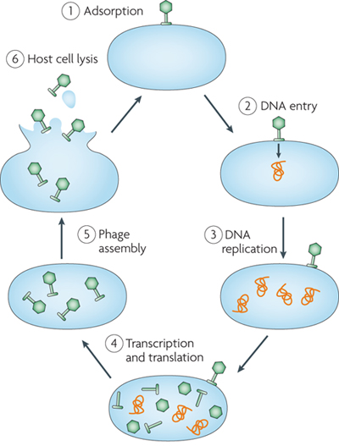
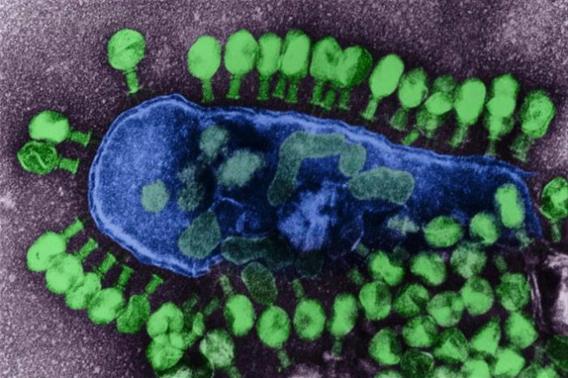
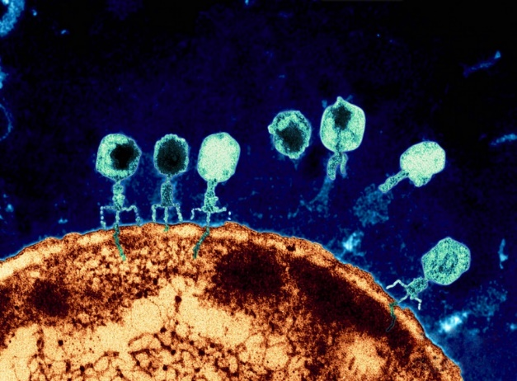
Бактериофаги: Защита от пектобактерий
известны 100 лет
фаги есть везде, где есть бактерии, т.е. везде
человек потребляет огромное количество фагов с водой и пищей
масса фагов существует на поверхности и внутри тела человека
распознают исключительно бактериальные рецепторы
абсолютно безопасны для человека и животных
широкое применение в медицине, ветеринарии и пищевой промышленности
nature.com
www.visualphotos.com
fineartamerica.com

Slide 16
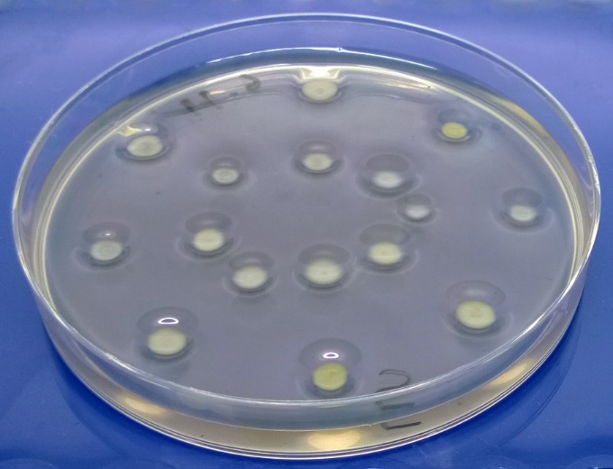
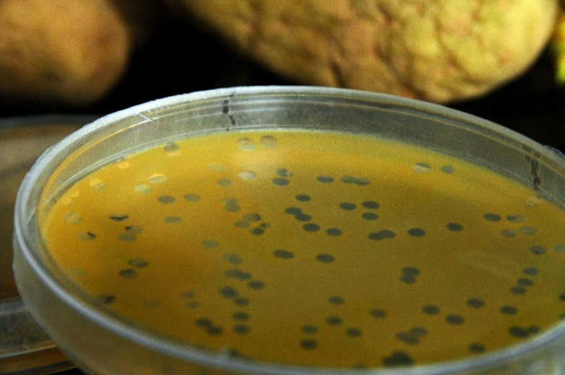
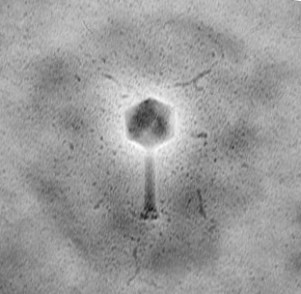
Бактериофаги: Защита от пектобактерий
Целевые бактерии – возбудители мокрой гнили и «чёрной ножки» - пектолитические бактерии родов Pectobacterium и Dickeya
Бактериофаг PP28 (D. solani). Куликов Е.Е. (ИНМИ РАН)
Собственная коллекция включает 96 штаммов бактерий и 86 фагов и постоянно пополняется
Обработка фагами осуществляется на упаковочной линии мытого картофеля перед поставкой в торговые сети

Slide 17
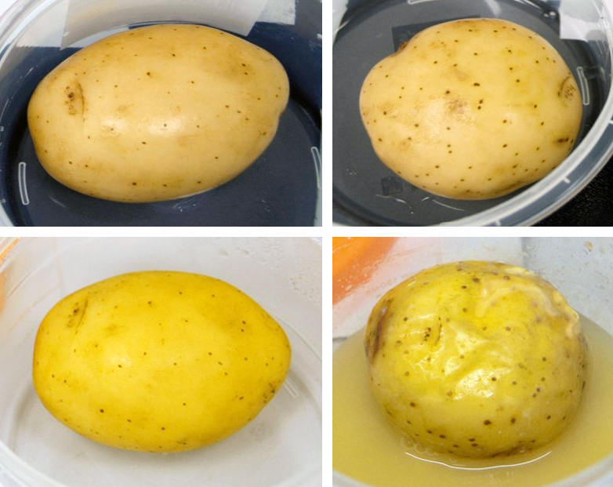
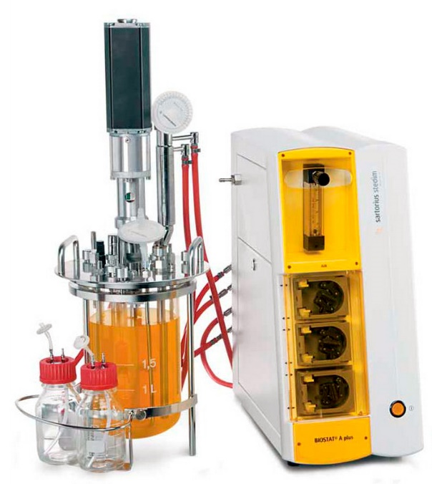
Бактериофаги: Технология разработки
определение спектра целевых бактерий
подбор эффективных фагов (скрининг коллекции или выделение новых)
наработка фагов в промышленных масштабах
получение препарата бактериофагов
обработка продукции
постоянный контроль эффективности обработки

Slide 18
2000 – 2015 гг.. - Проект «Агроиндустриальный Парк» в Дмитровском районе
Селекционно-генетический центр
Производство оригинальных семян
Разработка и производство
бактериофагов
Производство семян высоких
и массовых репродукций
Производство овощей в севообороте
Вирусная и бактериальная
диагностики, химический анализ,
биообогащение
Новые компании – резиденты 2015 г.
Сортировка/калибровка/упаковка сырья
Вывод на рынок инновационных продуктов
Дистрибуция продукции в Москве и регионах РФ
Разработка генно-инженерных конструкций,
секвенирование, биоинформатика
Производство с/х культур с заданными свойствами
Производство вакцин и фармпрепаратов

Slide 19
Научные направления и услуги:
Маркер-вспомогательная селекция и генетика картофеля
Генотипирование сортов картофеля и с/х культур с помощью ДНК-маркеров
Оздоровление и клональное микроразмножение растений
Вирусная и бактериальная диагностика с/х культур
Разработка генно-инженерных конструкций, секвенирование и биоинформатика
Разработка новых биотехнологий
Производственные направления и продукты:
Миниклубни и оригинальные семена картофеля
Семена картофеля высоких и массовых репродукций
Столовый картофель и овощи, включая обогащенную йодом продукцию
Продукты питания из производимого сырья
Бактериофаги для защиты сельскохозяйственной продукции
Диагностикумы и средства защиты растений
Фармпрепараты растительного происхождения
Фармпрепараты на основе бактериофагов

Slide 20
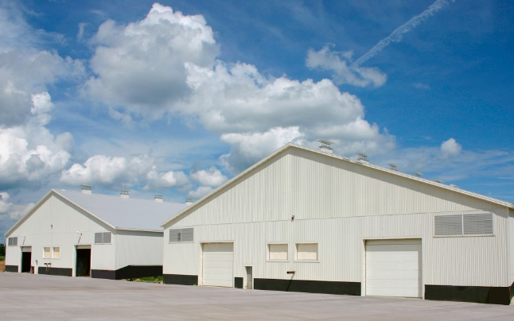
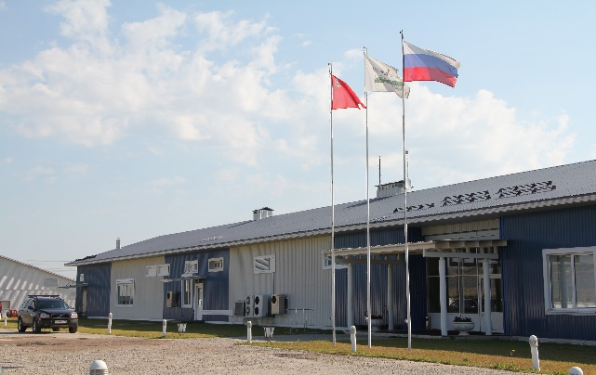
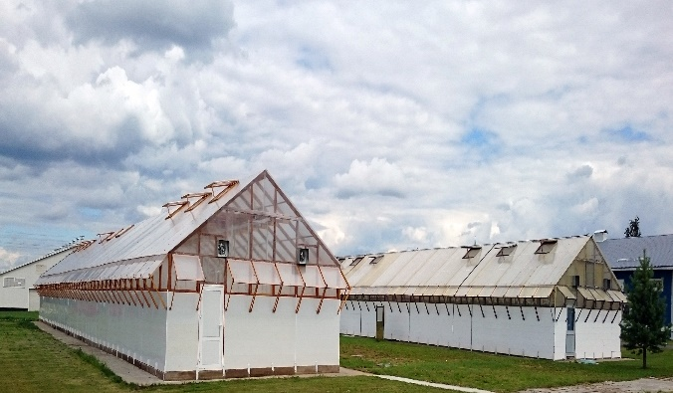
Финансирование проекта СГЦ «ДокаДжин»
Направления затрат, млн. руб. | До 2015 г. | 2015 г. | 2016 г.
Введенные объекты инфраструктуры и их реконструкция | 257 | 10 | 15
Незавершенные объекты инфраструктуры | 231 | 59 | 90
НИОКР | 130 | 15 | 20
Технологическое оборудование |  | 18 | 25
Сельскохозяйственные машины и оборудование |  | 14 | 20
Исходный семенной материал |  | 22 | 5
Освоение и поддержание земель СГЦ |  | 12 | 20
Итого по периодам: | 618 | 150 | 195
ВСЕГО: | 963
Новый комплекс хранения семян
Биотехнологический комплекс
Тепличный гидропонный комплекс

Slide 21
Организационные вопросы
Необходима поддержка и старт программы селекционно-генетических центров в растениеводстве со стороны федеральных и региональных органов
Просить Министерство сельского хозяйства Российской Федерации сформулировать тематику перспективных НИОКР в растениеводстве и определить порядок финансирования этих работ
Необходимо упрощение процедур ввоза зарубежного материала для научных исследований и сравнительного анализа: микрорастения, миниклубни, гибриды, новые сорта – перейти на заявительный порядок процедур ввоза

